Slide 1
Gestión de arquitecturas en MATLAB
Plataformas de testo y validación
Máster en Sistemas Inteligentes de Energía

Slide 2
Contenidos
Creación de arquitecturas
Estereotipos
Enlace a requisitos
Vistas
Interfaces
Otras características

Slide 3
Contenidos
System Architecture with MATLAB & Simulink
System composer
https://es.mathworks.com/products/system-composer.html
System composer examples
https://es.mathworks.com/help/systemcomposer/examples.html

Slide 4
Contenidos
Este tutorial se basa en este ejemplo:
https://www.mathworks.com/help/systemcomposer/ug/mobile-robot-workflow.html
(abre el ejemplo ejecutando openExample('systemcomposer/SimulatingMobileRobotWithSystemComposerWorkflowExample’) en command window)

Slide 5
Creación de arquitecturas
1

Slide 6
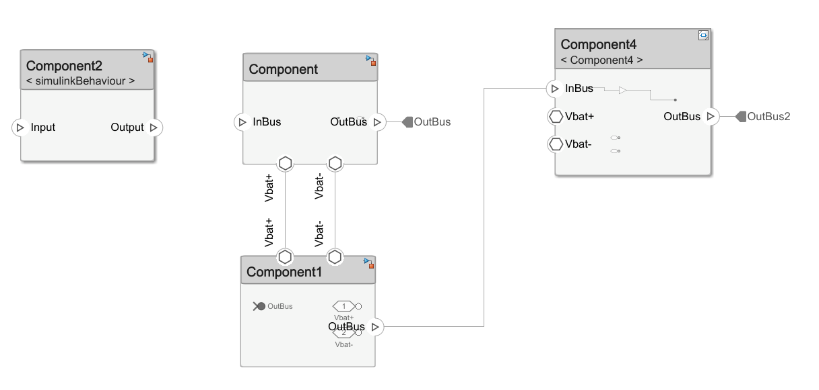
Componentes fundamentales
El bloque fundamental de una arquitectura es el componente.
Puertos
Señales
Componentes
Puertos físicos (para Simscape)

Slide 7
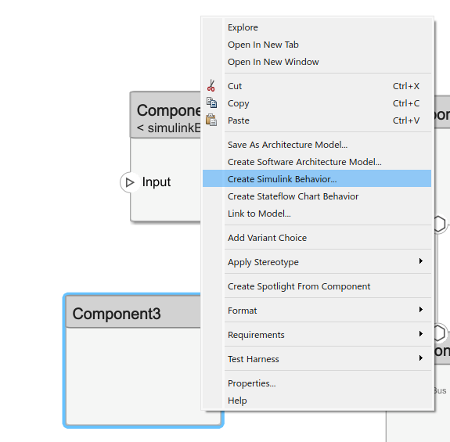
Componentes fundamentales
Un componente puede vincularse a otros archivos:
Modelo de arquitectura: arquitecturas anidadas.
Modelo de arquitectura de software: modelo de arquitectura de software anidado.
Comportamiento de Simulink: Archivo clásico de Simulink.
Comportamiento del diagrama de flujo de estados: comportamiento en flujo de estados.
Enlace a modelo: enlace a un modelo existente.

Slide 8
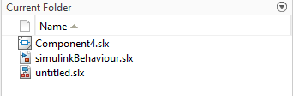
Componentes fundamentales
Un componente puede vincularse a un comportamiento (simulación/diagrama de flujo de estados).
Subsystem component: behaviour embedded in System Composer.
Referenced subsystem: behaviour in separate subsystem file.
Referenced component: behaviour in separate Simulink file.
Can’t be used with physical ports.
Archivo de arquitectura

Slide 9


Componentes fundamentales
Un componente puede vincularse a un comportamiento (simulación/diagrama de flujo de estados)
Subsystem component: behaviour embedded in System Composer.
Referenced subsystem: behaviour in separate subsystem file.
Referenced component: behaviour in separate Simulink file. Can’t be used with physical ports.
Architecture and behaviour only in one file
Subsystem in separate file. Can be reused.
Whole model in separate file. Can be tested separately.
Subsystems can’t be tested separately
Subsystem file can’t be simulated outside architecture
Can’t use physical interfaces

Slide 10
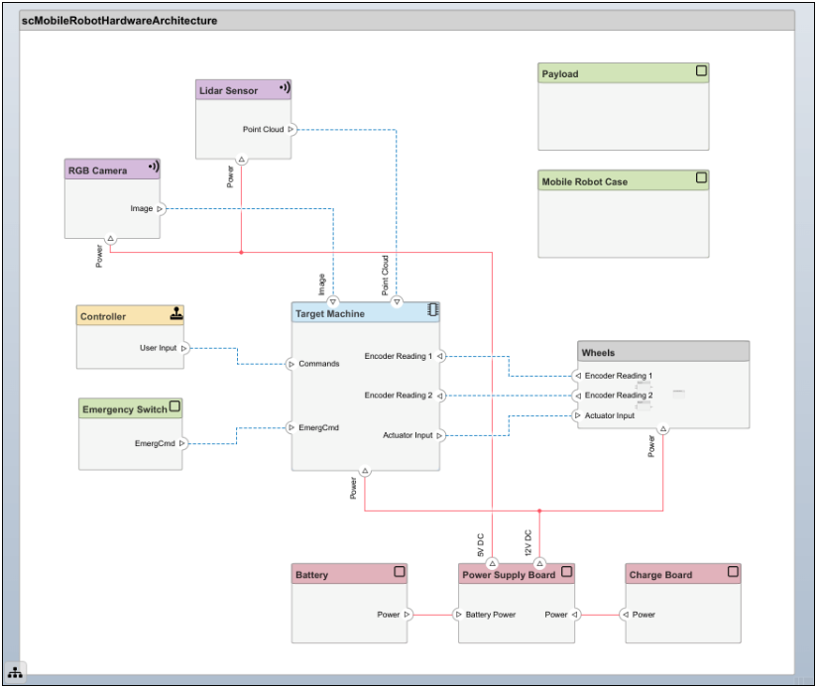
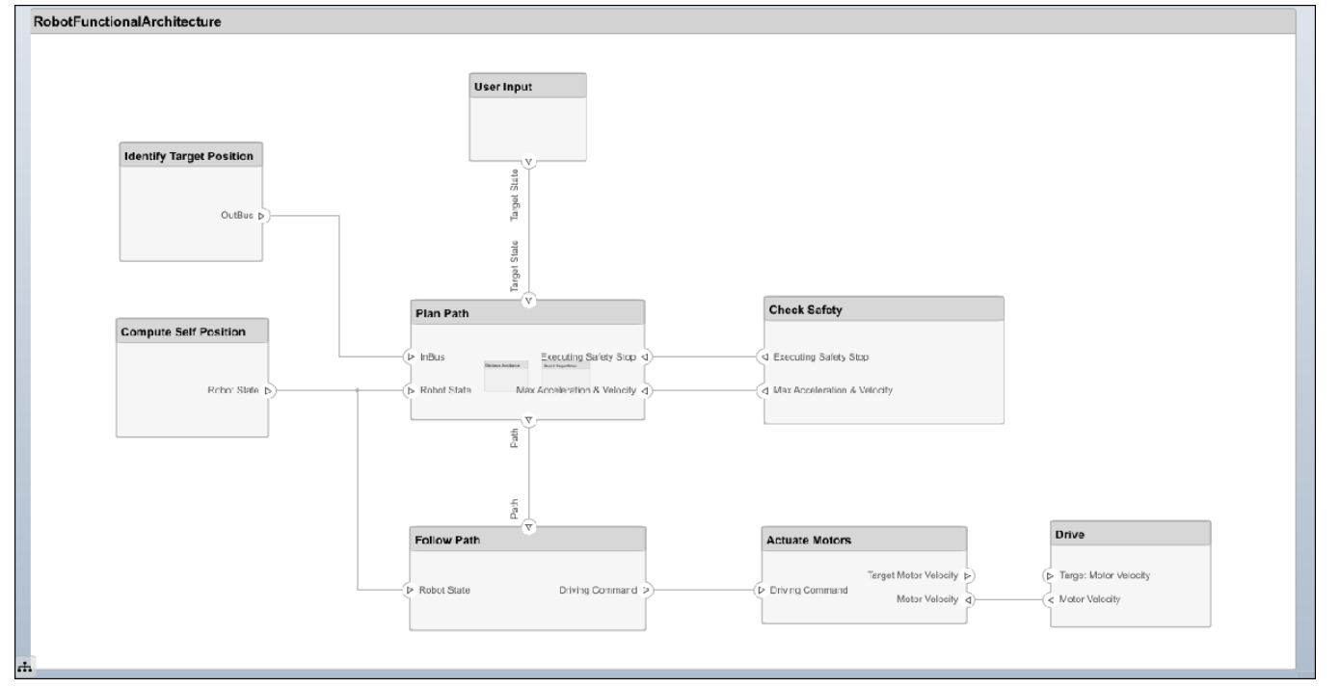
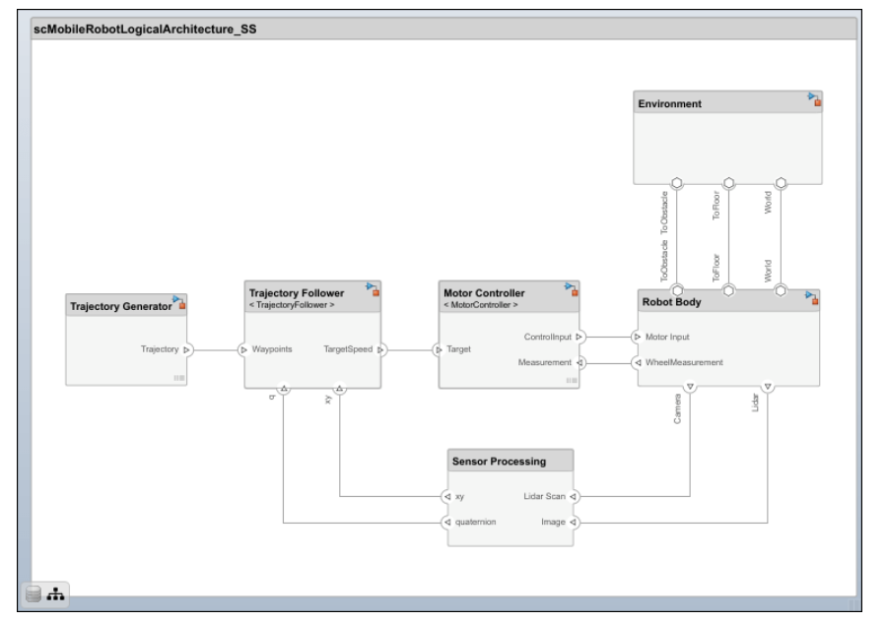
Modelos de arquitectura
Una arquitectura es una descomposición del sistema.
No existe una única descomposición.
Ejemplo:
La arquitectura funcional describe las funciones de alto nivel y las relaciones entre ellas.
La arquitectura lógica describe el intercambio de datos entre los componentes electrónicos de hardware y software de cada subsistema.
La arquitectura física describe el hardware físico o la plataforma necesaria para el robot.
Funcional
Lógica
Física

Slide 11
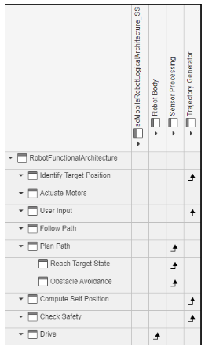
Asignar arquitecturas
Puede asignar componentes de diferentes arquitecturas utilizando asignaciones de modelo a modelo
Utilice el editor de asignaciones para esta cuestión
Extremadamente interesante para saber si un componente físico tiene alguna interacción con una función.
Por ejemplo.
Asignación de funciones y formas

Slide 12
Estereotipos
2

Slide 13
Estereotipos
Cuando se define una arquitectura en System Composer, puede ser necesario añadir información adicional a los componentes.
Aquí puedes ver un ejemplo de arquitectura física (hardware).
Puede que necesitemos clasificar componentes o señales para hacer la arquitectura más legible.

Slide 14
Estereotipos
Los estereotipos ayudan a gestionar información adicional.
Los tipos de componentes/señales pueden personalizarse con estereotipos.
Sin estereotipos
Con estereotipos

Slide 15

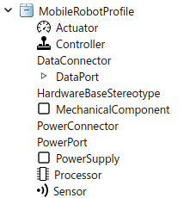
Estereotipos
Abre Profile Editor en Simulink
Los pasos para trabajar con estereotipos son:
Crear un perfil: un grupo de definiciones de estereotipos. Elegimos qué tipo de señales y componentes tenemos. Definimos sus propiedades y estilos.
Importar un perfil: Podemos utilizar el mismo perfil en diferentes arquitecturas, por lo que necesitamos importar uno a la nuestra.
Asignar estereotipos: Asignamos un estereotipo a cada componente/señal.

Slide 16
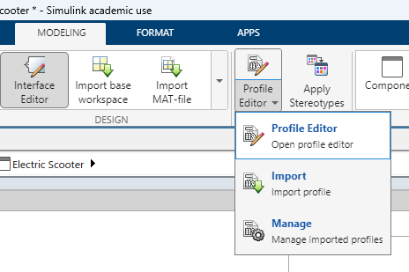
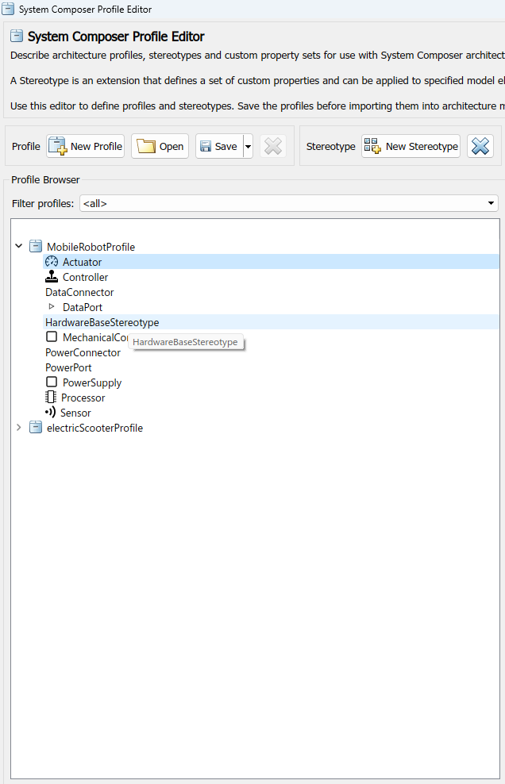
Estereotipos
Los perfiles de estereotipos se crean y gestionan con el editor de perfiles.
Un perfil se guarda por separado en un archivo .xml.
Dentro de un perfil podemos tener varios estereotipos.
Este ejemplo es una arquitectura hardware, por lo que define diferentes componentes hardware: actuadores, controladores, procesadores, sensores,... Así como conectores: alimentación, datos,....

Slide 17
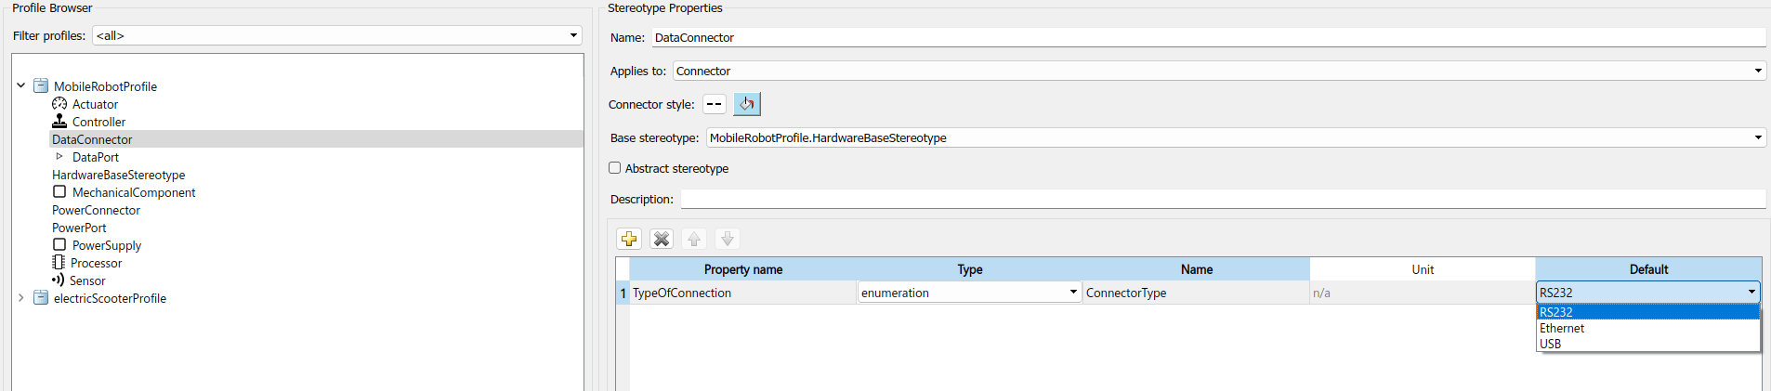
Estereotipos – crear perfil
La información vinculada a un estereotipo se especifica mediante propiedades.
Por ejemplo, el estereotipo DataConnector tiene un campo para especificar el tipo de conector.

Slide 18
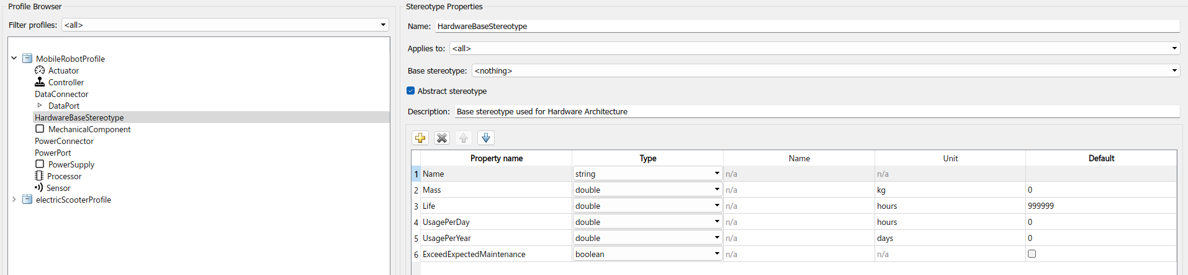
Estereotipos – crear perfil
También se puede utilizar un estereotipo Base.
En lugar de definir propiedades en todos los estereotipos uno por uno, podemos crear una base que todos compartirán.
DataConnector tiene sus propiedades + todas las definidas en el estereotipo base

Slide 19
Estereotipos – importar perfil
Después de crear un perfil, hay que importarlo a la arquitectura.
Cuando se crea un perfil, se guarda como un archivo .xml. Ese archivo debe importarse utilizando el botón de importación.
Una vez importado, los estereotipos estarán disponibles.

Slide 20
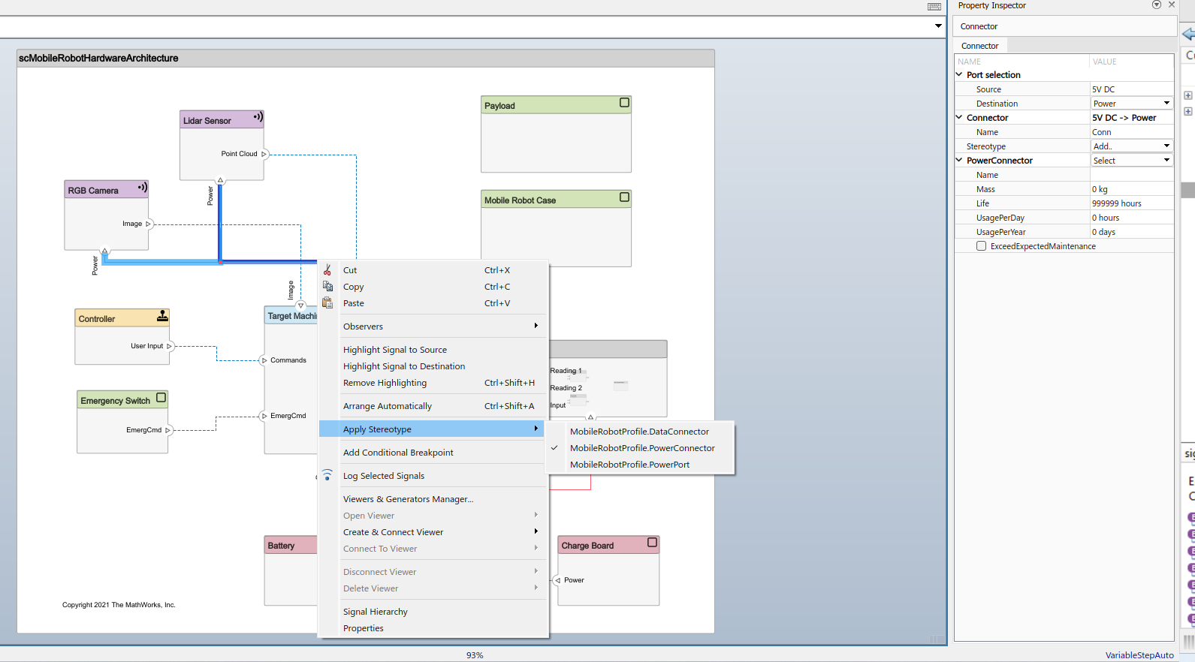
Estereotipos – asignar estereotipos
Los estereotipos se asignan haciendo clic con el botón derecho del ratón en el componente/señal.
Las propiedades vinculadas al estereotipo se muestran en el inspector de propiedades.

Slide 21
Estereotipos – asignar estereotipos
El resultado final es una arquitectura con estereotipos definidos.

Slide 22
Enlaces a requirements
3

Slide 23
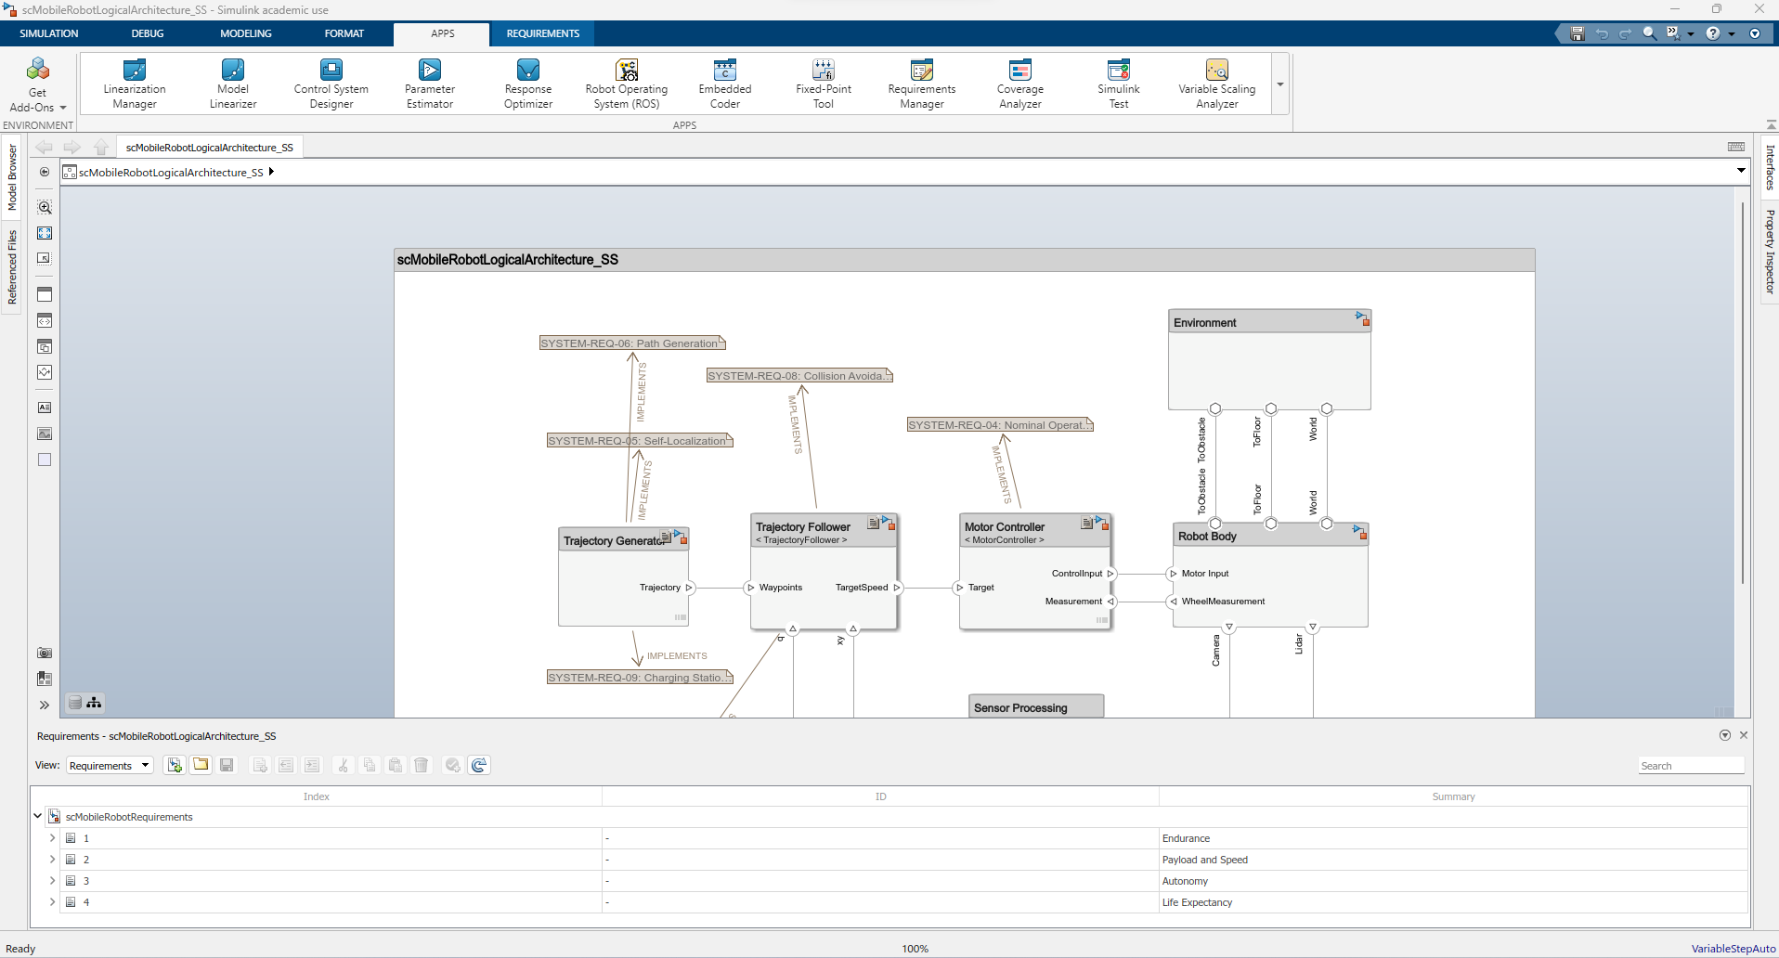
Requisitos en System Composer
Una vez definida nuestra arquitectura, podemos vincular cada componente a los requisitos (arrastrar y soltar).
Los requisitos están disponibles en Simulink.

Slide 24
Requisitos en System Composer
Los requisitos creados previamente pueden cargarse en Simulink.
Los requisitos también pueden crearse directamente en Simulink.

Slide 25
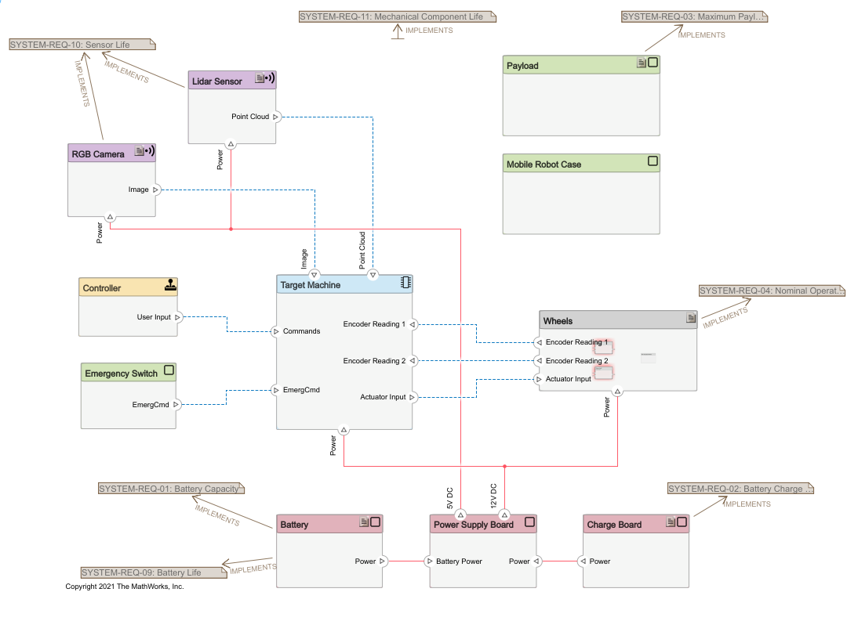
Requirements in system composer
Los requisitos pueden vincularse a un componente concreto o a toda la arquitectura.

Slide 26
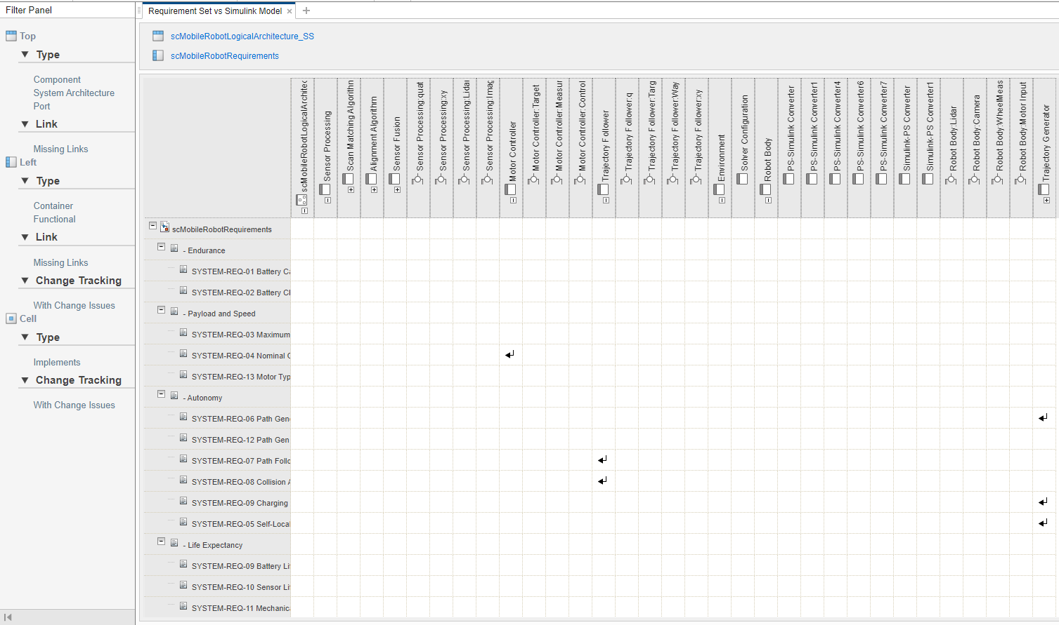
Requirements in system composer
La matriz de trazabilidad muestra el vínculo con diferentes artefactos (otros requisitos, arquitecturas,...).
arquitectura
requisitos

Slide 27
Vistas
4

Slide 28
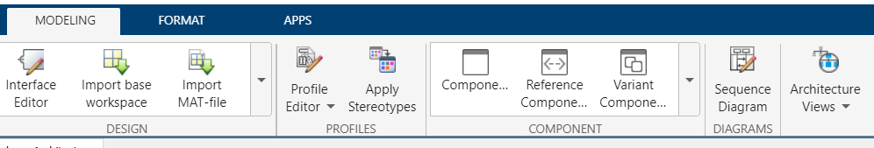
Vistas de arquitectura
Vistas de la arquitectura de modelado
Las diferentes vistas de una arquitectura permiten:
Visualizar un sistema en base a diferentes jerarquías.
Crear vistas filtradas.

Slide 29
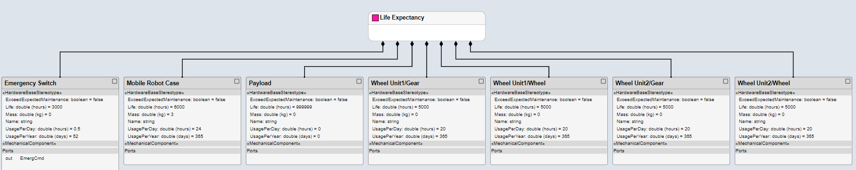
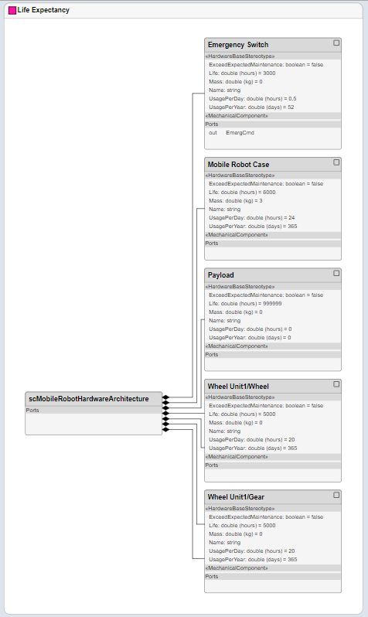
Vistas de arquitectura
Diferentes vistas de la arquitectura
Jerarquía de componentes
Jerarquía de la arquitectura

Slide 30
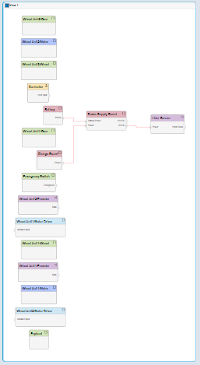
Vistas de arquitectura
Diferentes vistas de la arquitectura
Diagrama de componentes
Diagrama de componentes de masa inferior a 1 kg

Slide 31
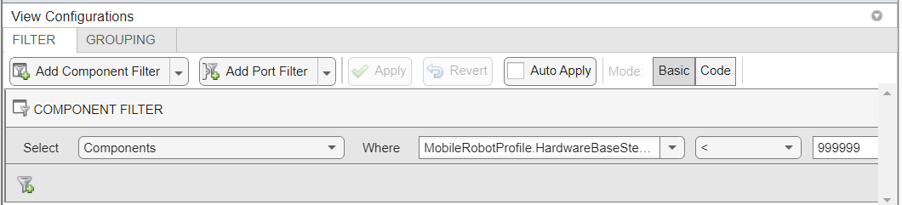
Vistas de arquitectura
Vistas filtradas
Filtra los componentes con respecto a una propiedad de estereotipo definida.
Por ejemplo
Vista de componentes con problemas de esperanza de vida
Compruebe qué componentes tienen una esperanza de vida baja.

Slide 32
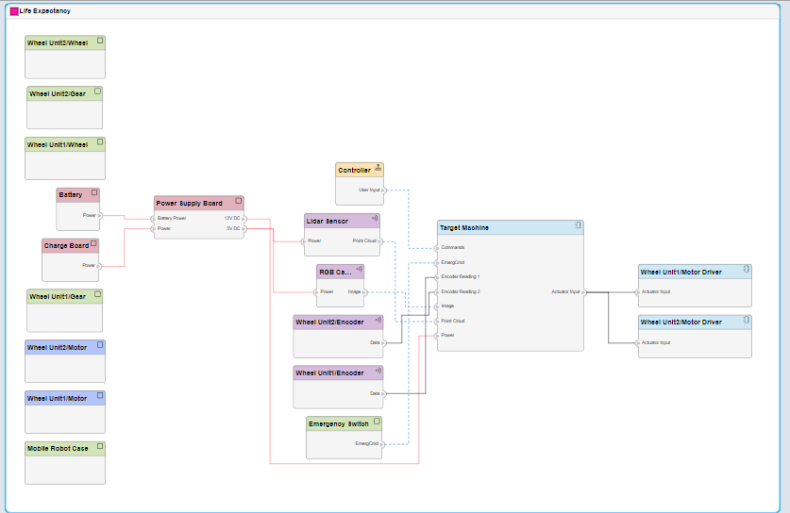
Vistas de arquitectura
Vistas filtradas
Diagrama de componentes del filtro de vida útil.
Muy interesante para comprobar el impacto del componente en una característica deseada
Vista de los componentes dependientes de la esperanza de vida

Slide 33
Interfaces
5

Slide 34
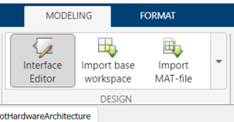
Editor de interfaces
Opción en Simulink para definir interfaces (interconexiones) entre distintos componentes
Modeling/ Editor de interfaces
No definir correctamente las interfaces genera grandes problemas en sistemas/proyectos complejos

Slide 35
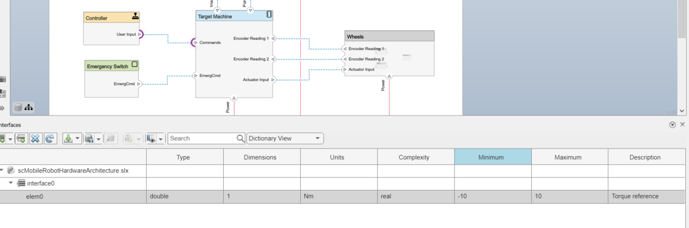
Interface editor
Ejemplo:
Modeling/Interfaces
Ambos puertos forman parte de la misma interfaz.

Slide 36
Otras funciones de SystemComposer
6

Slide 37
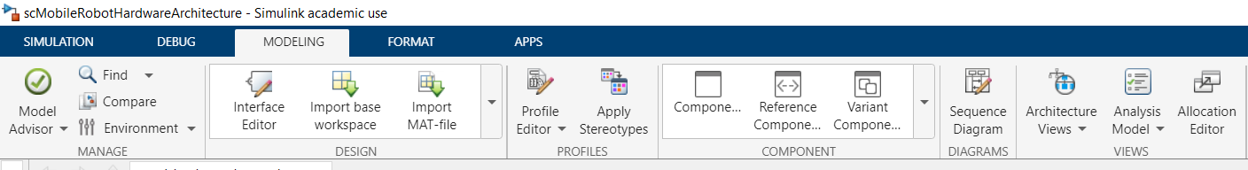
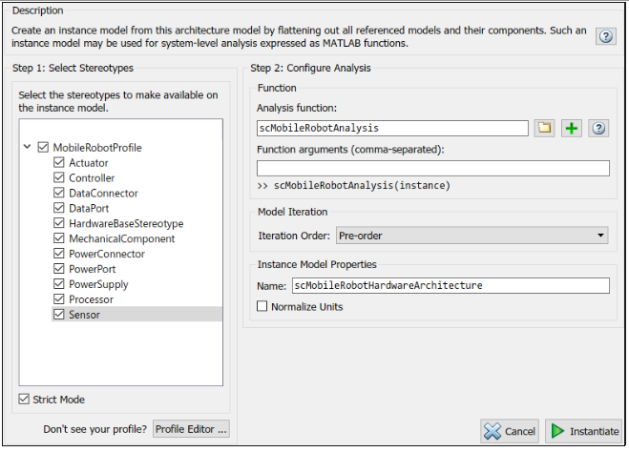
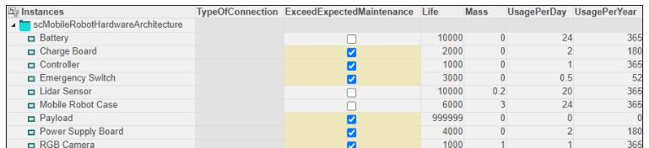
Modelo de análisis
Esperanza de vida de los componentes de un sistema.
Reports
Instantiate architecture model

Slide 38
Eskerrik asko
Muchas gracias
Thank you
Jon del Olmo Larrañaga
jdelolmo@mondragon.edu
Iosu Aizpuru
iaizpuru@mondragon.edu
Orona Ideo - Fundazioa eraikuntza
Jauregi Bailara, z.g.
20120 Hernani (Gipuzkoa)
Tel. : +(34) 943 739765
www.mondragon.edu

